Slide 1

Analiza Airbnb smeštaja u Madridu, cena i korisničkih ocena
Tijana Barudžija IN6/2022, Ivana Torović IN29/2022

Slide 2

Sadržaj
Skup podataka
Kolekcije
Predlog logičke šeme
Uloge i upiti

Slide 3

Skup podataka
Skup podataka sadrži informacije o Airbnb smeštajima u Madridu, njihovim cenama, recenzijama , njihove karakteristike, kao i karakteristike domaćina
Izvor podataka: https://www.kaggle.com/datasets/rusiano/madrid-airbnb-data
Veličina skupa podataka: 546.49MB
Broj datoteka: 6

Slide 4

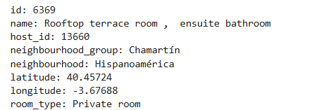
Kolekcija listings
Naziv polja | Opis
id | Identifikaciona oznaka smeštaja
name | Naziv smeštaja
host_id | Identifikaciona oznaka domaćina
neighbourhood_group | Naziv zone naselja
neighbourhood | Naziv naselja
latitude | Geografska širina smeštaja
longitude | Geografska dužina smeštaja
room_type | Tip smeštaja
Broj redova: 19.618 redova
Broj polja: 16 polja
Primer prostiranja podataka

Slide 5

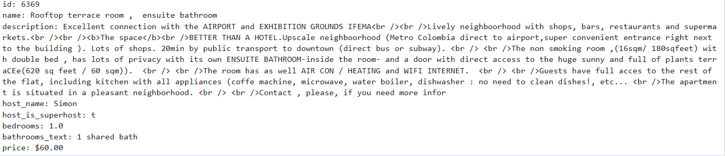
Kolekcija listings_detailed
Naziv polja | Opis
id | Identifikaciona oznaka smeštaja
name | Naziv smeštaja
description | Opis smeštaja
host_name | Naziv domaćina
host_is_superhost | Da li je domaćin superhost
bedrooms | Broj soba
bathrooms_text | Broj kupatila
price | Cena smeštaja
Broj redova: 19.618 redova
Broj polja: preko 30 polja
Primer prostiranja podataka

Slide 6


Kolekcija reviews
Naziv polja | Opis
listing_id | Identifikaciona oznaka smeštaja
date | Datum ostavljanja recenzije
Broj redova: 625.006 redova
Broj polja: 2 polja
Primer prostiranja podataka

Slide 7

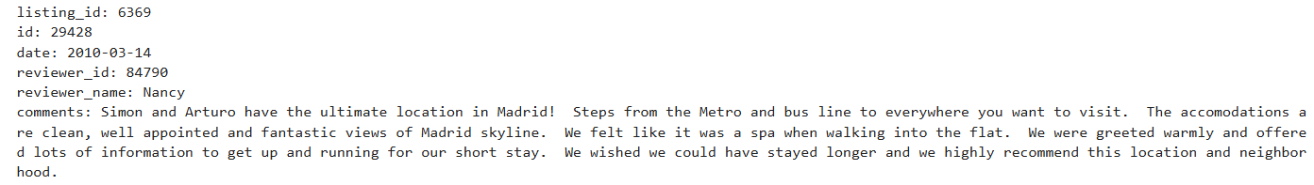
Kolekcija reviews_detailed
Naziv polja | Opis
listing_id | Identifikaciona oznaka smeštaja
id | Id recenzije
date | Datum recenzije
reviewer_id | Identifikaciona oznaka gosta
reviewer_name | Ime gosta
comments | Komentar
Broj redova: 625.006 redova
Broj polja: 6 polja
Primer prostiranja podataka

Slide 8

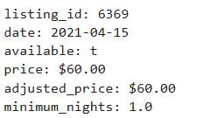
Kolekcija calendar
Naziv polja | Opis
listing_id | Identifikaciona oznaka smeštaja
date | Datum
available | Da li je slobodan smeštaj
price | Cena
adjusted_price | Redukovana cena
minimum_nights | Minimalan broj noćenja
maximum_nights | Maksimalan broj noćenja
Broj redova: Preko 7 miliona
redova
Broj polja: 7 polja
Primer prostiranja podataka

Slide 9


Kolekcija neighbourhoods
Naziv polja | Opis
neighbourhood_group | Naziv zone naselja
neighbourhood | Naziv naselja
Broj redova: 128 redova
Broj polja: 2 polja
Primer prostiranja podataka

Slide 10
Predlog logičke šeme baze podataka
Podaci iz CSV datoteka su modelovani u MongoDB bazi MadridAirbnb kao skup nezavisnih kolekcija.
Svaka datoteka je učitana kao posebna kolekcija, pri čemu jedan red iz CSV fajla predstavlja jedan dokument u MongoDB kolekciji.
U bazi su formirane sledeće kolekcije:
Kolekcija | Opis
listings | Osnovni podaci o smeštajima
listings_detailed | Detaljniji podaci o smeštajima i domaćinima
reviews | Osnovni podaci o recenzijama
reviews_detailed | Detaljni podaci o recenzijama i gostima
calendar | Dostupnost i cena smeštaja po datumima
neighbourhoods | Podaci o naseljima i zonama naselja

Slide 11

Uloge i upiti
Uloga domaćin
U kojim naseljima domaćini imaju najveći broj recenzija?
Koji tip smeštaja donosi najveći broj recenzija?
Da li verifikovani domaćini imaju veći broj rezervisanih dana od neverifikovanih domaćina?
Da li smeštaji sa instant rezervacijom imaju veću prosečnu popunjenost?
Koja naselja imaju najviše rezervisanih dana?
Uloga turista
Koji smeštaji imaju najveći broj recenzija?
Koji sadržaji se najčešće pojavljuju kod smeštaja sa mnogo recenzija?
Koja naselja imaju popularne smeštaje i kojoj zoni pripadaju?
Koji smeštaji su najteže dostupni za rezervaciju?
Koji smeštaji imaju najbolji turistički skor i najviše stvarnih komentara turista?

Slide 12
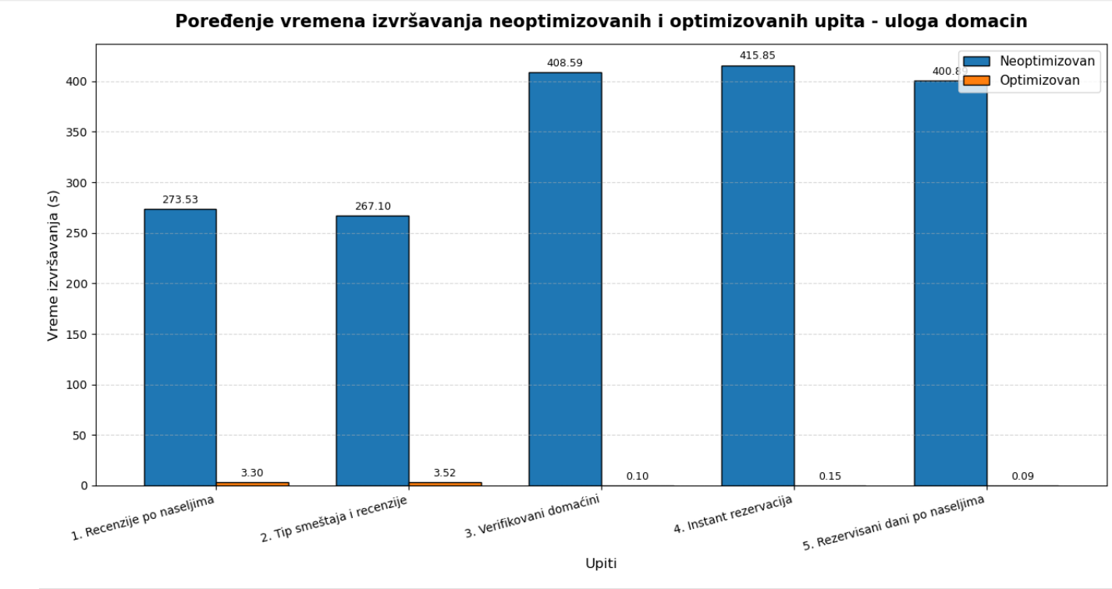
Vreme izvršavanja upita bez i nakon optimizacije – uloga domaćin

Slide 13
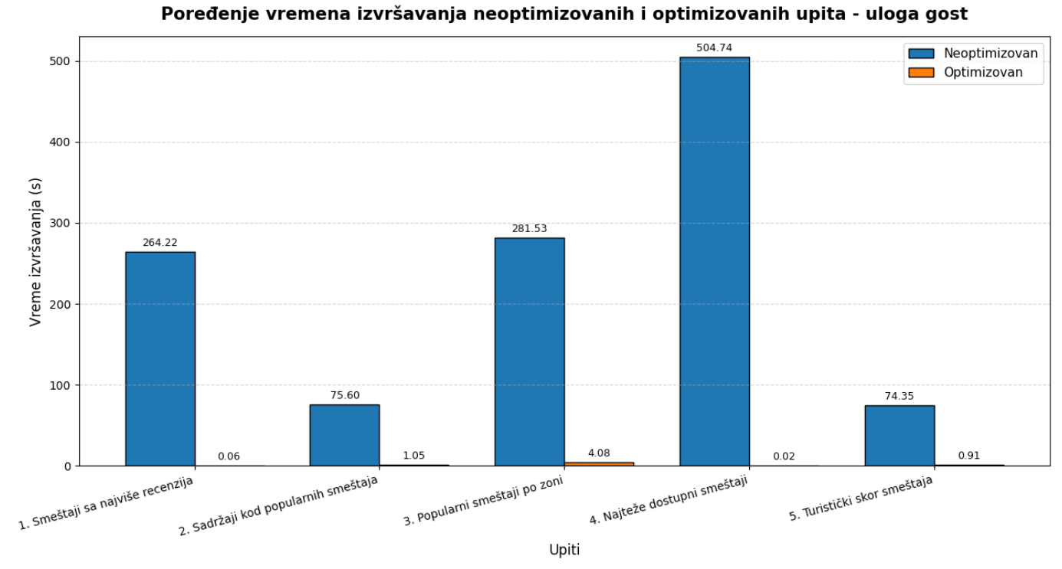
Vreme izvršavanja upita bez i nakon optimizacije – uloga turista

Slide 14



Hvala na pažnji!

